Slide 1
DEFINE
Emissionsreduktionspotenzial von Elektromobilität (Deutschland)
Peter Kasten (Öko-Institut)
DEFINE Preliminary Dissemination Workshop
Wien, 30.06.2014

Slide 2
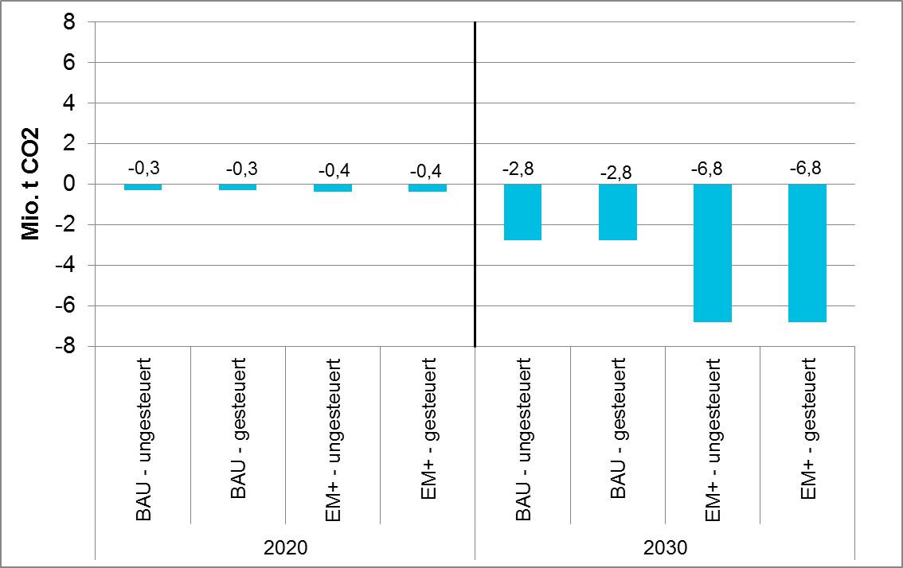
Änderung der CO₂-Emissionen der Pkw

Slide 3
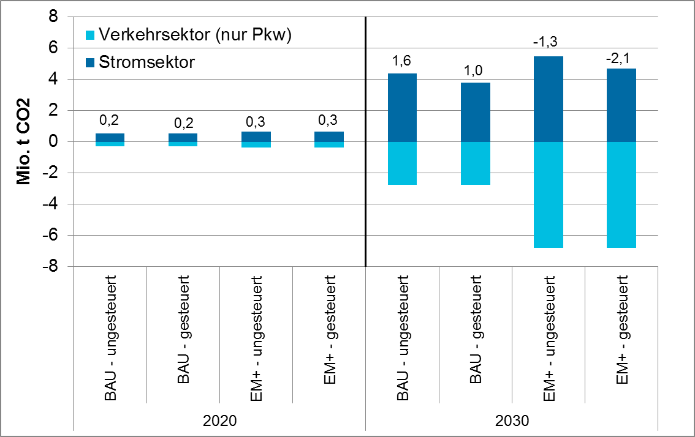
Änderung der CO₂-Emissionen der Pkw & im Stromsektor

